Slide 1
ИССЛЕДОВАНИЕ МЕТОДОВ АГРЕГАЦИИ МОДЕЛЕЙ МАШИННОГО
ОБУЧЕНИЯ С СОХРАНЕНИЕМ ПРИВАТНОСТИ МЕДИЦИНСКИХ
ИЗОБРАЖЕНИЙ
Подготовил:
студент 4 курса
Зеленковский Виктор Петрович
Научный руководитель:
Ковалёв В.А.

Slide 2
Постановка задачи
Цель: исследование и разработка методов агрегации моделей машинного обучения с сохранением приватности медицинских изображений, в частности методов федеративного обучения
Задачи:
1. Исследование существующих методов агрегации моделей машинного обучения
2. Оценка возможности использовать существующие методы для медицинских данных
3. Разработка методов, позволяющих сохранить приватность данных
4. Оценка разработанных методов

Slide 3
Преимущества и недостатки агрегации
Преимущества:
повышение точности модели;
снижение риска переобучения;
улучшение устойчивости модели.
Недостатки:
увеличение времени обучения;
сложность настройки параметров;
риск утечки данных.

Slide 4




Федеративное обуче­ние: определение
Клиенты:
Сервер: S
Этапы обучения:
Инициализация
Локальное обучение
Агрегация моделей

Slide 5
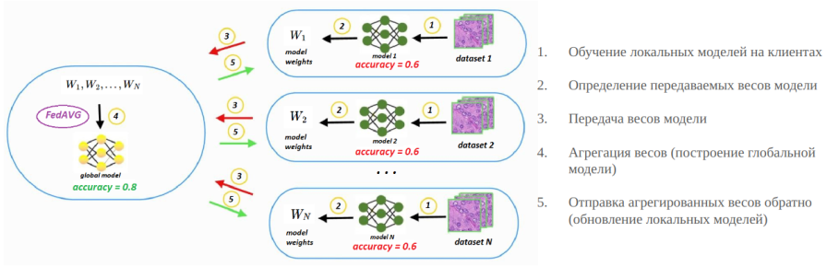
Федеративное обуче­ние: этапы обучения

Slide 6


Федеративное обуче­ние: основные методы
FedAvg
FedProx
FedNova
нормализация и масштабирование локальных обновлений от каждого клиента

Slide 7
Федеративное обуче­ние: преимущества и недостатки
Преимущества:
масштабируемость;
упрощение модели;
быстрая сходимость;
Недостатки:
потеря приватности данных;
трудность агрегации моделей различной архитектуры;

Slide 8





Агрегация с помощью части весов: определение
Алгоритм:
Отправка части весов серверу
Преобразование весов
Агрегация весов сервером
Обратное преобразование и отправка клиентам

Slide 9
Агрегация с помощью части весов: преимущества и недостатки
Преимущества:
сохранение приватности изображений.
Недостатки:
необходимость дополнительно обучать модель сервера;
отсутствие улучшения качества моделей (мало весов);
потенциальное ухудшение качеств (слишком разные архитектуры).

Slide 10
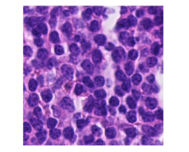
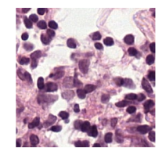
Эксперименты: данные
Класс 1 (normal) Класс 2 (tumor)
Размер набора данных для обучения для каждого клиента и сервера: 1176.
Размер тестового набора данных: 2520.
Количество клиентов: 4.
Веса моделей для обмена: матрица весов линейного слоя 1024x1024

Slide 11
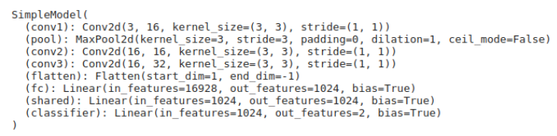
Эксперименты: модели
Одинаковой архитектуры
Различной архитектуры
Клиент 1: SimpleModel
Клиент 2: mobilenetv3 large
Клиент 3: mobilenetv3 small
Клиент 4: densenet121

Slide 12
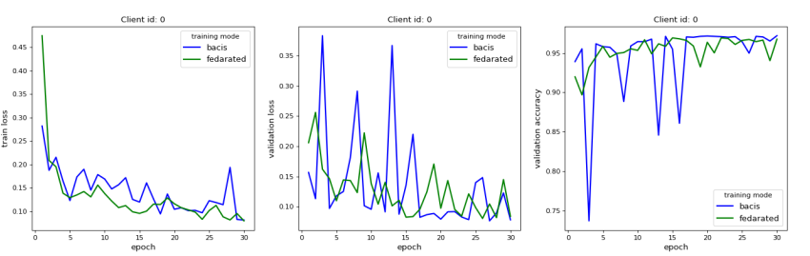
Эксперименты: результаты
Одинаковая архитектура

Slide 13
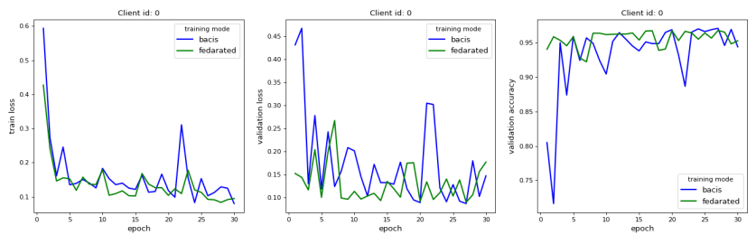
Эксперименты: результаты
Различная архитектура : SimpleModel

Slide 14
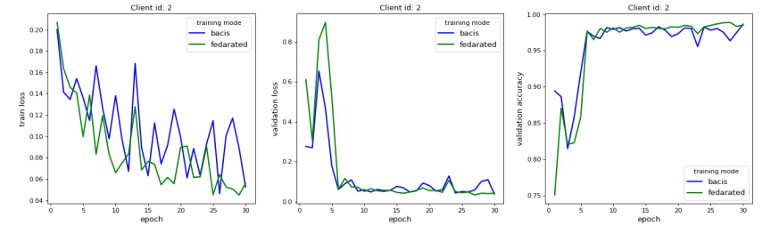
Эксперименты: результаты
Различная архитектура: mobilenetv3 large

Slide 15
Выводы
Невозможность использования базовых методов в условиях приватности медицинских изобра­жений
Разработанный метод позволяет улучшить стабильность обучения моделей машинного обучения

Slide 16
Спасибо за внимание!!!

